Slide 1

Taste Advisor
Mestrado Integrado em Engenharia Informática, 3ºAno, 2ºSemestre
Laboratórios de Informática IV
Sistema de recomendação gastronómica
Grupo 17 :
Ana Rita Marques a74218
Célia Figueiredo a67637
Humberto Vaz a73236
Ricardo Lopes a72062
Notes:
o nome Taste advisor surgiu porque queriamos que este projeto tivesse um nome apelativo ao tema e como tinhamos pensado em assistente de sabor, taste advisor ficou no ouvido

Slide 2
Estrutura da Apresentação
Contextualização
Motivação e objetivos
Justificação do sistema
Utilidade do sistema
Estabelecimento da identidade do projeto
Identificação dos recursos necessários
Maqueta do sistema
Definição de um conjunto de medidas de sucesso
Plano de desenvolvimento
Notes:
Esta apresentação seguirá os tópicos base do relatório entregue sendo que serão referidos os seguintes aspetos:

Slide 3
Contextualização
O passatempo de comer em restaurantes é aproveitado por uma grande variedade de pessoas. Existem vários tipos de restaurantes - alguns de fast food, outros de alta gastronomia e ainda de comida casual, entre outros. Cada tipo oferece um tipo diferente de serviço ou cozinha e pode atrair consumidores diferentes, no entanto quando queremos comer algo em especifico torna-se difícil encontrar o local.
Com base nestas premissas a empresa ‘Belo Lda’ sentiu a necessidade de ter uma aplicação que colocasse alguns restaurantes numa base de dados com as suas respetivas ementas. Assim sempre que um dos seus funcionários ou clientes sentisse o desejo de comer ‘alguma coisa’ haveria uma aplicação que ajudasse a encontrar o local com a tal iguaria desejada. Posto isto surgiu a ideia de criar a ‘Taste Advisor ‘ que ajudará a comunidade em geral nesse sentido.
Notes:
ahah podiamos dizer que a Empresa Belo Lda nos pediu para fazer este projeto
restaurantes italianos, chineses, tailandes

Slide 4
Apresentação do caso de estudo
A empresa ‘Belo Lda’ precisa que aplicação a desenvolver satisfaça de um modo geral os seguintes requisitos:
Permitir que o utilizador dite o que quer comer no momento, quer por escrito, quer por voz;
Apresentar uma lista de sugestões de locais, ordenadas de acordo com um dado índice de avaliação, cada local acompanhado por uma caracterização, relatos de clientes, formas de contactos, localização do local e forma de lá chegar através da visualização do caminho num mapa, assim como uma descrição, fotografia e preço do "algo" pretendido;
Permitir ao utilizador registar a sua opinião sobre o local selecionado e o "algo" degustado, possibilitando-o publicar a respetiva opinião numa rede social, assim como "twittar" a experiência de degustação em tempo real;

Slide 5
Apresentação do caso de estudo
Permitir ao utilizador efetuar registo e autenticação na aplicação, o que permitirá que este faça o registo das suas preferências (ou não preferências), que poderão influenciar as apresentações de sugestões futuras, assim como permitirá armazenar o histórico dos locais já frequentados (sugeridos pela aplicação), que poderá ser revisto e possibilitar o utilizador de escolher novamente um desses locais;
Apresentar uma lista de tendências de degustação na zona onde o utilizador se encontra;
Usar o assistente operacional da plataforma onde está instalado para complementar, se necessário, as suas sugestões.

Slide 6
Motivação e objetivos
O motivo que nos levou à realização deste projeto consistiu no facto de inesperadamente nos apetecer comer algo e não saber onde. Daí que surgiram as seguintes perguntas: “Quantas vezes, inesperadamente, lhe apeteceu comer "algo" específico? Quantas vezes teve curiosidade sobre a gastronomia de uma determinada região?”
De forma a melhorar a experiência e qualidade de degustação dos utilizadores, temos como objetivo o desenvolvimento de software capaz de auxiliar e incentivar os mesmos a satisfazer os seus desejos. Desde um simples pastel de nata até uma deliciosa francesinha, esta ferramenta será capaz de sugerir o melhor local, com mais qualidade, com localização mais próxima, ou com o preço mais baixo.

Slide 7
Justificação do sistema
Todos os dias surgem novas aplicações capazes de responder às nossas necessidades e interesses. Este sistema de recomendação e localização irá melhorar a qualidade de vida dos seus utilizadores, auxiliando os mesmos a satisfazer o seu apetite, a qualquer momento.
Sem perder muito tempo com pesquisas em diferentes sites de restaurantes, ou aplicações que só indicam quais os melhores restaurantes da zona, estes que por vezes não indicam o tipo de comida que fazem.

Slide 8
Utilidade do sistema
O sistema irá permitir que o utilizador encontre o local onde poderá satisfazer o seu apetite, de forma mais rápida, de maneira a melhorar o seu dia a dia, tornando a sua procura mais eficiente. O utilizador também não terá a preocupação de como chegar ao seu destino, pois será função do sistema mostrar o caminho num mapa.

Slide 9
Estabelecimento da identidade do projeto
A ideia do projeto é desenvolver um sistema capaz de ajudar o utilizador a encontrar um local onde possa degustar o que lhe estiver a apetecer no momento, de acordo com a sua localização atual, de forma a que o local sugerido para a degustação seja o mais rápido de alcançar, ofereça o melhor preço ou sirva o produto com mais qualidade.
Descrevendo mais detalhadamente a ‘Taste Advisor’ permitirá ao utilizador através de texto ou de um comando de voz explicitar o seu pedido. A aplicação apresentar-lhe-á os estabelecimentos onde se encontra o produto que o utilizador pretende ordenado pela maneira que o utilizador desejar.
Notes:
Por exemplo pode ordenar pelo preço do produto, pela distância a que se encontram os estabelecimentos em que exista o produto que deseja e pode também estabelecer ordem pelo rating dos estabelecimentos em que exista o produto.
O utilizador poderá classificar o estabelecimento sugerido pela aplicação assim como o produto que vai degustar nesse mesmo estabelecimento. A autenticação na app é facultativa, contudo caso um utilizador deseje guardar o seu histórico de procuras assim como as suas preferências deverá registar-se na aplicação.

Slide 10
Identificação dos recursos necessários
Para a realização do projeto iremos recorrer a ferramentas como:
Microsoft Office;
Ferramentas de busca de dados, o motor de busca Bing
Ferramentas de reconhecimento de voz (Bing Speech API);
Ferramentas de localização (Bing Maps API);
Microsoft Visual Studio;
Microsoft .NET C#;
Microsoft SQL Server;
Microsoft Project;

Slide 11
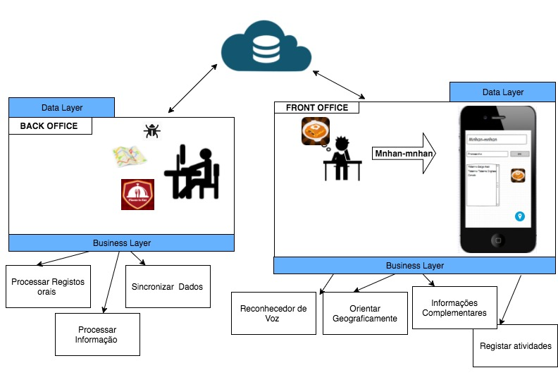
Maqueta do sistema
Notes:
a maqueta do sistema serve para ter a perseção de como a aplicação funcionará. posto isto teremos os dois lados da aplicação, o lado do desenvolvimento e atualizações do taste advisor, em que é necessário o desenvolvimento de software em que trabalhamos a base de dados
por outro lado temos a aplicação do lado do utiizador em que este utiliza as mais variadas funcionalidades que lhe serão oferecidas pela taste advisor.

Slide 12
Definição de um conjunto de medidas de sucesso
Publico alvo - A aplicação será desenvolvida para qualquer pessoa que possua um Smartphone e sinta a necessidade de saber onde comer ‘algo’ que lhe apeteça. Não necessita que as pessoas que usem a aplicação tenham um grau elevado de escolaridade, pois é bastante simples e apenas basta ter algum treino com Smartphones.
Facilidade de acesso à aplicação - O mercado de aplicações móveis é diferenciado e abrangente, sendo necessário para aceder ao mesmo apenas uma conexão com a Internet através do Smartphone. Dessa forma, o limite de alcance de mercado seria imposto apenas pelas questões de marketing e interesses pessoais.
Testes à interface - Por mais que o levantamento de requisitos levante uma infinidade de informações que deverão estar dispostas na interface, é durante a interação real do utilizador com o sistema que os detalhes realmente são percebidos, por isso os testes à interface serão um dos pontos que teremos em consideração

Slide 13
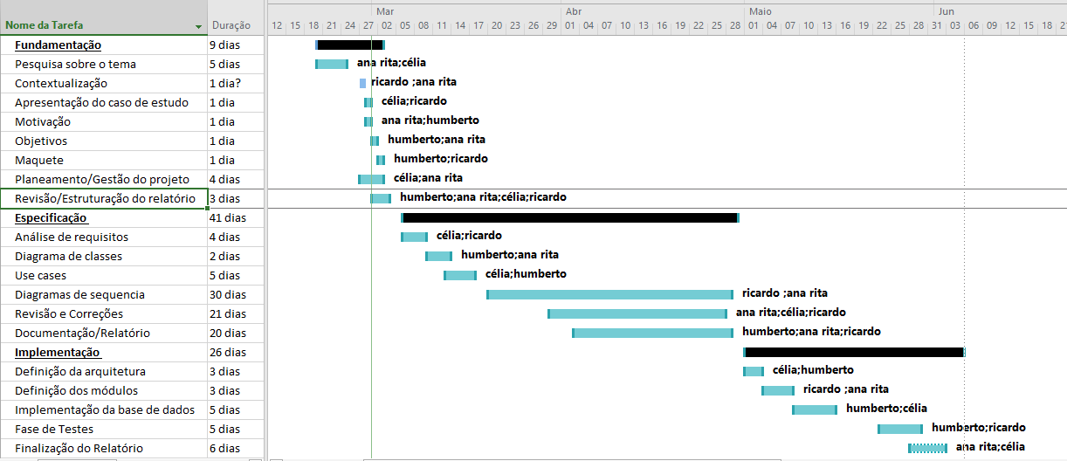
Plano de desenvolvimento
3 Etapas essenciais:
Fundamentação
Especificação
Implementação
Notes:
De forma a tornar o desenvolvimento do nosso projeto mais organizado e a fornecer dados como o tempo disponibilizado à realização de cada fase, elaboramos com a ajuda da ferramenta Microsoft Project um Diagrama de Gantt.
não temos à vontade com as ferramentas que iremos trabalhar

Slide 14
Mestrado Integrado em Engenharia Informática, 3ºAno, 2ºSemestre
Laboratórios de Informática IV
Grupo 17 :
Ana Rita Marques a74218
Célia Figueiredo a67637
Humberto Vaz a73236
Ricardo Lopes a72062

